Slide 1

Sync+ 2.0
CX727ICA–Desay_EESE&CVPP parts
China EESE&CVPP
Updated on 2022-06-22
Desired Outcome
Awareness
Decision
Escalation Help
Think
Point of view
Plan to Implement
Implement

Slide 2
{R05 PRO HF1} Software overall status {yellow}
Software key info
  Refer SWAD for the details:
    MCU version:20220602_464_PRO
    SoC version:20220602_0708_JF15_R05.PRO.HF1
    Verification scope and method:
    {Full verification} executed with pass rate 99.29%, 1P1 and 4P2 issues found and not fixed. Refer test report for detail.
Highlights listed below:
    Open P1 issue list with risk evaluation – refer slide 3
    Open P2 issue list with risk evaluation – refer slide 4
    Performance Status– refer slide 5/6/7
    OTA Status– refer slide 8
Notes:
Add P1 weekly burn down chart

Slide 3
{R05 PRO HF1} Open P1 issue list with risk evaluation
Key | Summary | Priority | AIMS# | Remark
AW2-1855 | Phase4: [CX727ICA][100%] VIL file is not posted to U disk after upgrade succeeded | Immediate Gating |  | 问题原因：前期是ECG设计如此，wave2车型无VIL文件，后面需求变更，R06版本修复 发生概率：必现 恢复机制：NA 风险评估：需求变更。评估低风险。
Notes:
Add P1 weekly burn down chart

Slide 4
{R05 PRO HF1} Open P2 issue list with risk evaluation
Key | Summary | Priority | Status | Component/s | Comment
AW2-3768 | Phase-4:【必发】727 DCV03 309614 1721倒车影像延迟，现在改成前后视角切换，前后视角切换与说明不匹配（车机：1721） | Gating | Analysis | Vehicle Setting on IVI - Others | 22号创建新问题，分析中
AW2-3757 | Phase4:[CX7272ICA][100%]No pop-up prompt when the VI upgrade expires | Gating | New | MMOTA | 21号创建新问题，分析中
AW2-1509 | [CX727ICA]【偶发】NTT 1746 新风图标与空调开关不一致 | Gating | DEFINED | 百度-Launcher | 22号reopen问题，分析中
Notes:
Add P1 weekly burn down chart

Slide 5
{R05 PRO HF1} 性能状态
R05 PRO HF1性能更改点：
1、APIMCIS-30152 monkey测试，多个ford进程crash问题
2、优化SystemUI启动
3、优化Settings启动
4、优化btmusic radio启动时间
5、优化FordSDK接口，减少service连接数量
影响因素 | 权重 | SPEC | R11.HF1 | R04.HF3 | R05.HF1 | Comment
Power on第一帧动画播放 | 1 | 5s | 7.05 | 7.45 | 6.94
Power on车辆设置界面打开 | 0.5 | 3.5s | 2.20 | 3.29 | 2.80 | 优化Settings启动
Power on SDM可用 | 0.5 |  | 6.51 | 5.43 | 3.76 | 优化Settings启动
SDM切换成功 | 0.5 |  | 1.14 | 1.23 | 0.64 | 优化Settings启动
蓝牙电话热启动时间 | 0.5 |  | 0.22 | 0.38 | 0.21 | 优化btmusic radio 启动时间
蓝牙音乐热启动 | 1 |  | 0.87 | 0.92 | 0.79 | 优化btmusic radio 启动时间
R06版本优化方向：
优化蓝牙音乐第一次启动速度
1、去除使用不到的资源
2、识别生命周期中可以滞后初始化的对象
3、尝试等界面显示后再去显示PlayList加载中动画
优化Settings第一次启动速度
1、布局降层级
2、处理首页几个fragment懒加载异常的问题
优化收音机第一次启动速度
1、去除使用不到的资源
2、识别生命周期中可以滞后初始化的对象
3、RecycleView刷新优化
优化蓝牙音乐、收音机后台播放CPU占用率过高的问题
1.让动画在界面不显示的时候停止刷新
Notes:
Add P1 weekly burn down chart

Slide 6
{R05 PRO HF1} 性能测试状态
影响因素 | 权重 | SPEC | R11.HF1 | R04.HF3 | R05.HF1 | Comment
Power on Launcher界面可见 | 1 | 12s | 19.37 | 19.27 | 19.58
Power on优先蓝牙重连完成 | 1 | 12s | 6.22 | 6.31 | 6.17
Power on车机网络时间同步完成 | 0.5 |  | 17.99 | 17.64 | 17.75
Power on开机动画过程中到Fast RVC显示 |  |  | 6.50 | 6.57 | 6.56
Power on Launcher启动后Fast RVC显示 | 2 | 2s | 1.63 | 1.84 | 1.94
Power on优先设备BT音源恢复 | 1 |  | 8.41 | 8.44 | 8.35
Power on空调设置界面打开/快捷菜单上点击空调按钮可用 | 0.5 |  | 5.35 | 5.26 | 5.62
系统稳定状态下Setting首次启动 | 0.5 |  | 1.44 | 1.30 | 1.27
系统稳定状态下蓝牙音乐首次启动 | 1 |  | 2.68 | 3.65 | 3.25
系统稳定状态下FM首次启动 | 1 |  | 2.20 | 2.28 | 2.14
Setting热启动 | 1 |  | 0.78 | 0.65 | 0.64
FM热启动 | 1 |  | 0.31 | 1.01 | 0.94 | R06版本可以优化至500ms内
air conditioner热启动时间 | 0.5 |  | 1.12 | 1.05 | 0.27 | R05.HF1动效效果未出来，导致时间变短。R06版本修复
蓝牙音乐过渡期间冷启动时间 | 0.5 |  | 2.35 | 2.79 | 2.70
蓝牙电话冷启动时间 | 0.5 |  | 12.45 | 11.88 | 12.03
投屏热启动时间 | 0.5 |  | 0.91 | 0.97 | 1.01
紧急呼叫冷启动时间（EA） | 0.5 |  | 1.93 | 1.99 | 2.02
精简屏幕冷启动时间 | 0.5 |  | 0.91 | 1.21 | 1.28
精简屏幕热启动时间 | 0.5 |  | 0.71 | 0.63 | 0.62
Notes:
Add P1 weekly burn down chart

Slide 7
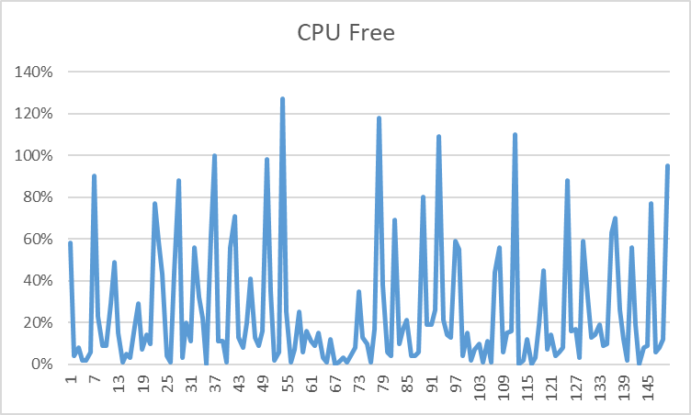
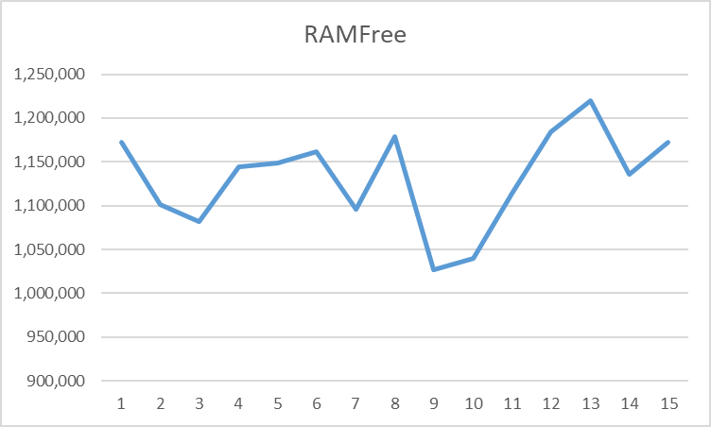
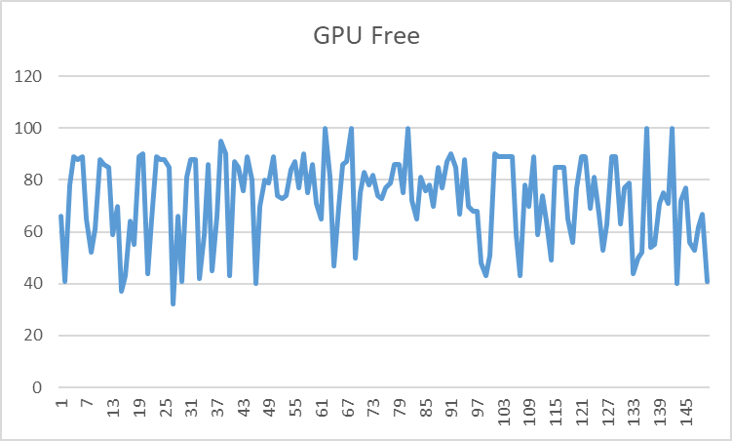
{R05 PRO HF1} 性能状态
序号 | 影响因素 | 权重 | SPEC | R04.HF3 | R05.1.HF1 | Comment
1 | 8小时Monkey测试-设置 | 0.5 |  |  |  | pass
2 | 8小时Monkey测试-蓝牙音乐 | 0.5 |  |  |  | pass
3 | 8小时Monkey测试-蓝牙电话 | 0.5 |  |  |  | 空指针异常导致的crash，R06版本会修复
4 | 8小时Monkey测试（其他所属应用） | 0.5 |  |  |  | pass
5 | 24小时Monkey测试中的CPU Free | 1 |  | 96% | 98% | pass
6 | 24小时Monkey测试中的RAM Free | 1 |  | 1,125,370 | 1,130,480 | pass
7 | 24小时Monkey测试中的GPU Free | 1 |  | 95.68% | 96.78% | pass
8 | 24小时Monkey中的ANR次数 | 1 |  |  |  | pass
9 | 24小时Monkey中的Crash次数 | 1 |  |  |  | pass
10 | 24小时Monkey中内存泄露进程数 | 1 |  |  |  | pass
CPU Free
RAM Free
GPU Free
Notes:
Add P1 weekly burn down chart

Slide 8
{R05 PRO HF1} OTA测试状态
Title: | Verification Test Report For OTA
Function Name | Total Test Case | Passed Test Case | Failed Test Case | Percentage of Test Completion: | Test Cases Pass Percentage:
TC_SOC_OTA | 80 | 78 | 0 | 97.50% | 100.00%
TC_MCU_OTA | 69 | 68 | 0 | 98.55% | 100.00%
TC_MCU_USB | 63 | 62 | 0 | 98.41% | 100.00%
TC_SOC_USB | 63 | 62 | 0 | 98.41% | 100.00%
Total | 275 | 270 | 0 | 98.18% | 100.00%
Test Summary Description
pass
Notes:
Add P1 weekly burn down chart

